Slide 1

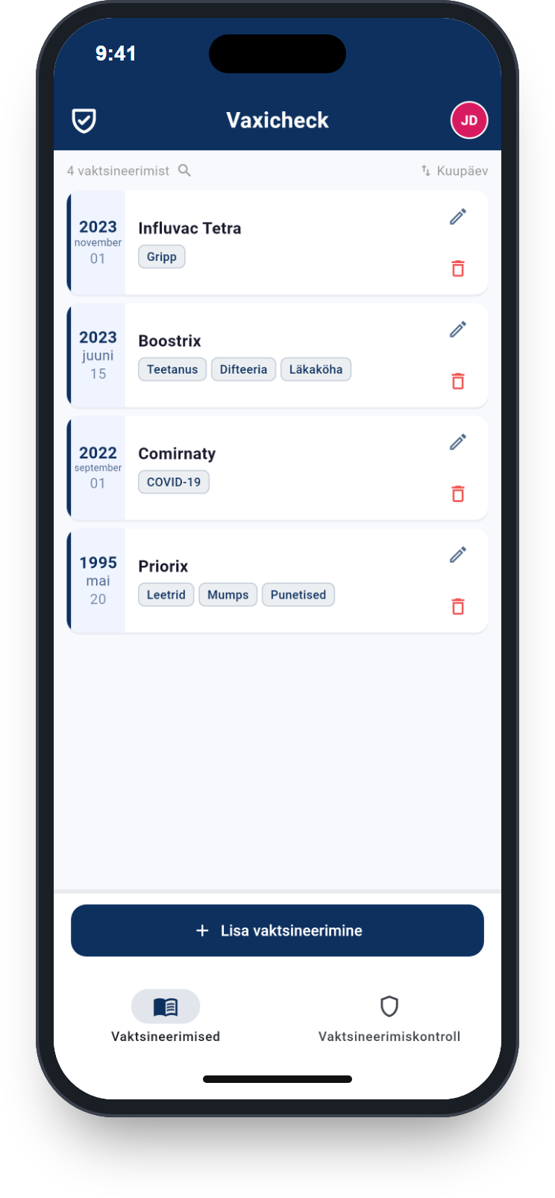







Vaxicheck
Tasuta rakendus iPhone’ile ja Androidile
Vaktsineerimiskontroll fotoga
Tasuta rakendusega tuvastatakse vaktsineerimiskanded kiiresti foto abil ja kuvatakse ülevaatlikult.
Kehtivad soovitused
PDF-eksport
Võrdlus kehtivate soovitustega, näiteks STIKO omadega – näete kohe, millised vaktsineerimised puuduvad või vajavad kordusdoosi.
Kõik vaktsineerimised PDF-ina, nt perearstile või reisiks.
Andmete minimeerimine
Kogu perele
Kasutatav ilma nimeta, jälgimistööriistadeta, IKÜM-iga kooskõlas, kõik andmed igal ajal kustutatavad.
Mitu profiili, valikuline rakenduse lukk, tõukemärguanded vaktsineerimiste kohta, saadaval 43 keeles.
Laadige alla tasuta
www.vaxicheck.com
Välja töötanud Kölnis MEDEPS, Kölni Ülikooli spin-off-ettevõte.
Notes:
Vaktsineerimiskontroll fotoga
Tasuta rakendusega tuvastatakse vaktsineerimiskanded kiiresti foto abil ja kuvatakse ülevaatlikult.
• Kehtivad soovitused: Võrdlus kehtivate soovitustega, näiteks STIKO omadega – näete kohe, millised vaktsineerimised puuduvad või vajavad kordusdoosi.
• PDF-eksport: Kõik vaktsineerimised PDF-ina, nt perearstile või reisiks.
• Andmete minimeerimine: Kasutatav ilma nimeta, jälgimistööriistadeta, IKÜM-iga kooskõlas, kõik andmed igal ajal kustutatavad.
• Kogu perele: Mitu profiili, valikuline rakenduse lukk, tõukemärguanded vaktsineerimiste kohta, saadaval 43 keeles.
Laadige alla tasuta: www.vaxicheck.com
Välja töötanud Kölnis MEDEPS, Kölni Ülikooli spin-off-ettevõte.

